Slide 1
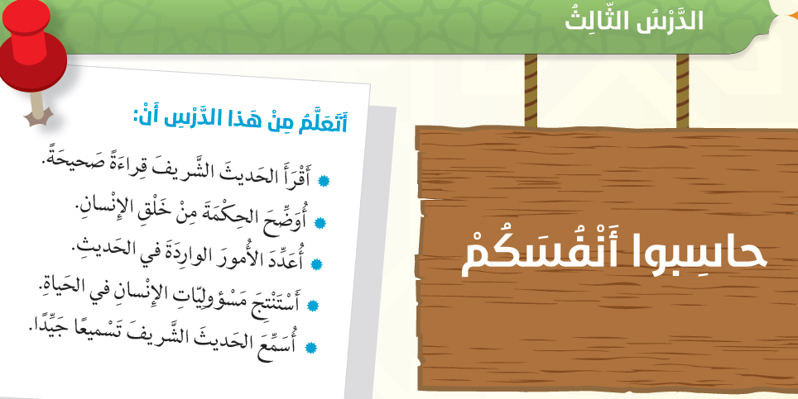

Slide 2
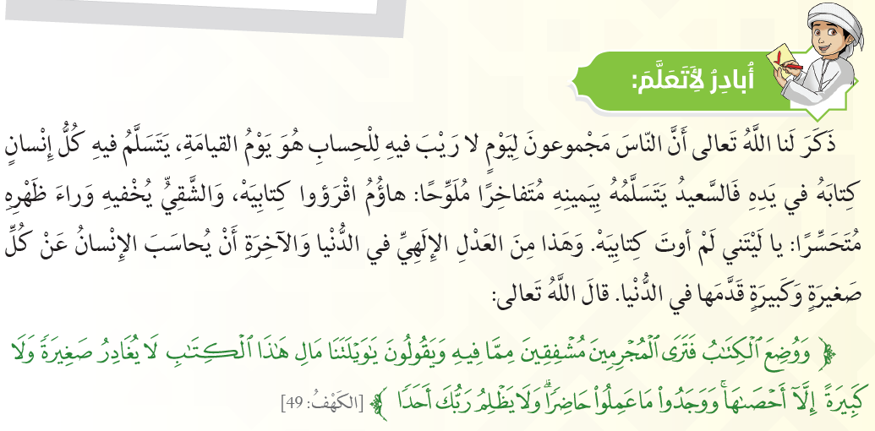

Slide 3
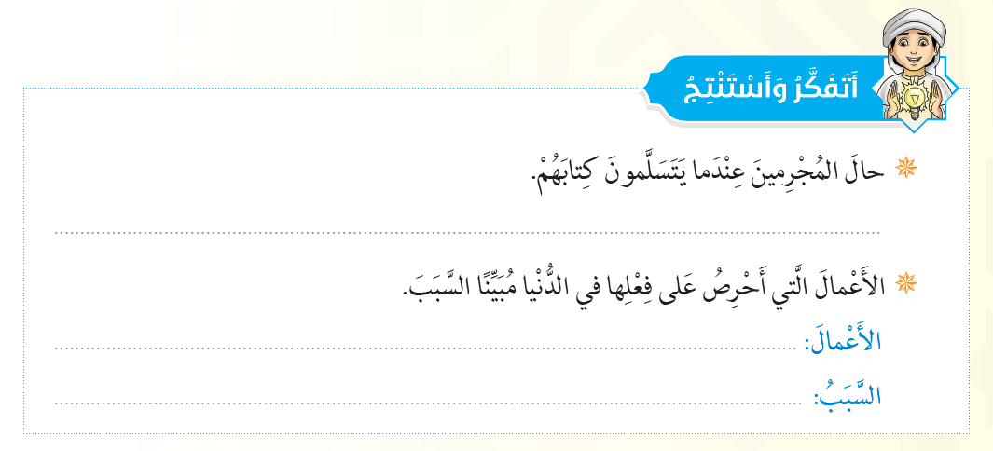
مشفقين خائفين متندمين
كل أفعال الخير ، وطاعة الله ورسوله
لأكون من الفائزين في الآخرة

Slide 4
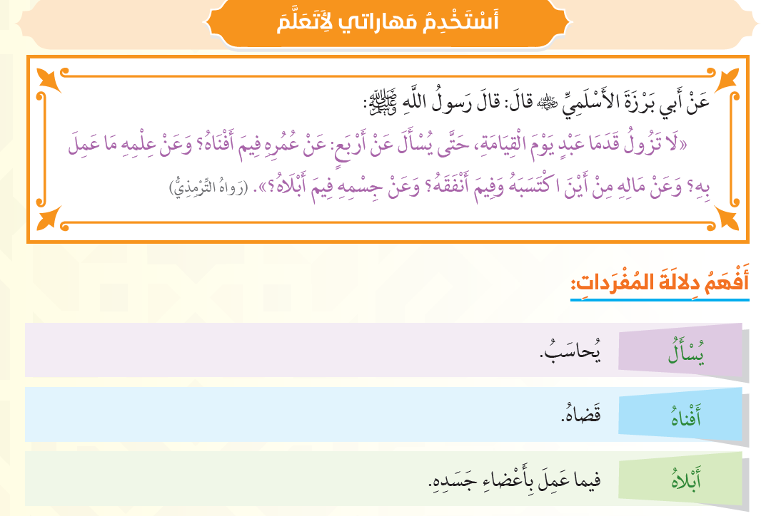

Slide 5

ماله
عمره
وقته
علمه

Slide 6
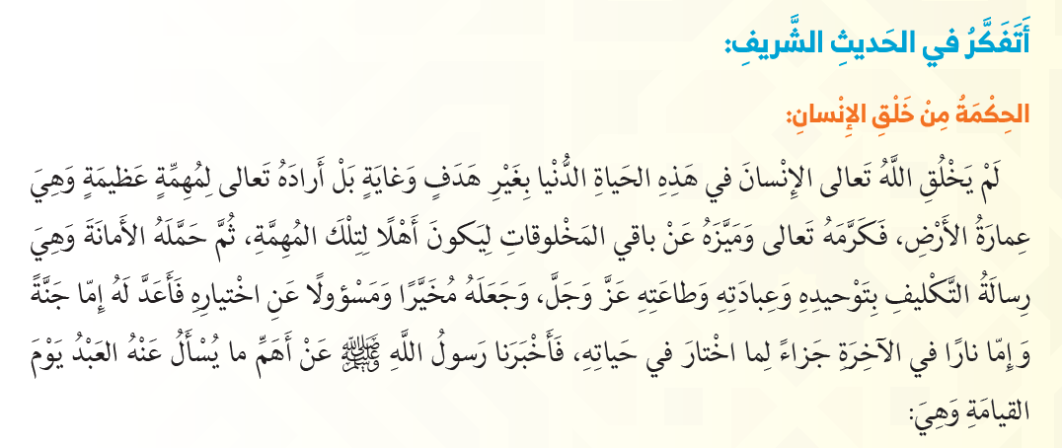

Slide 7
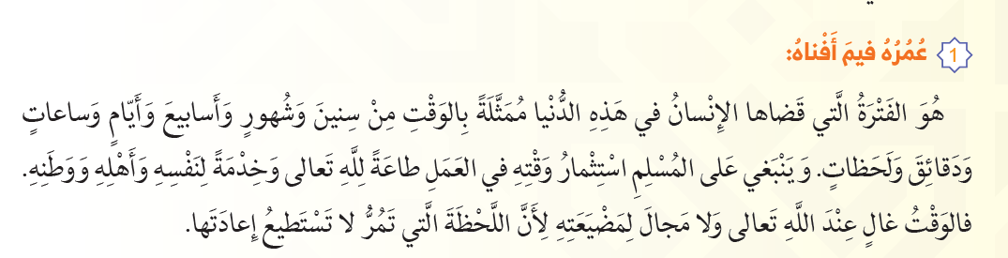

Slide 8
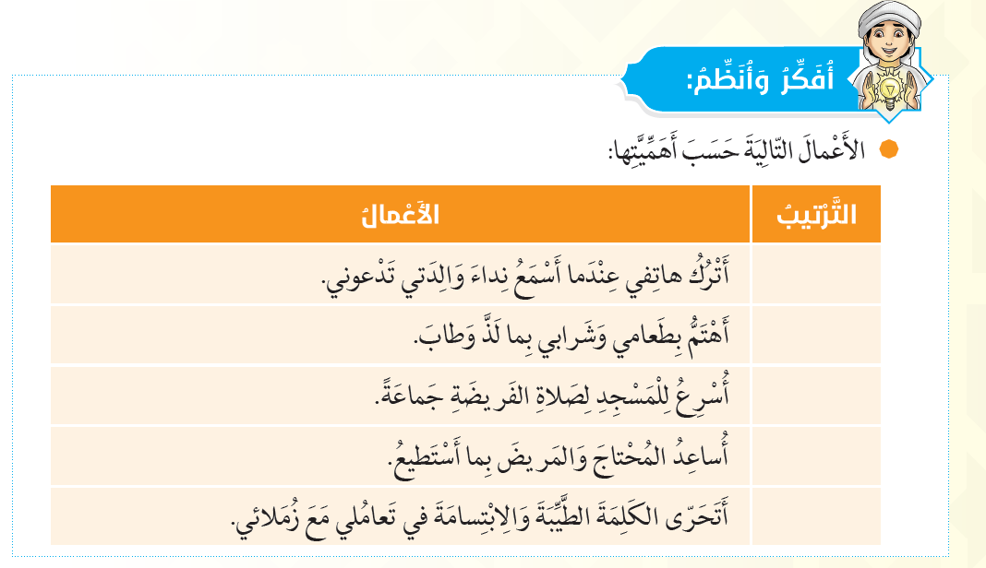
2
3
1
5
4

Slide 9
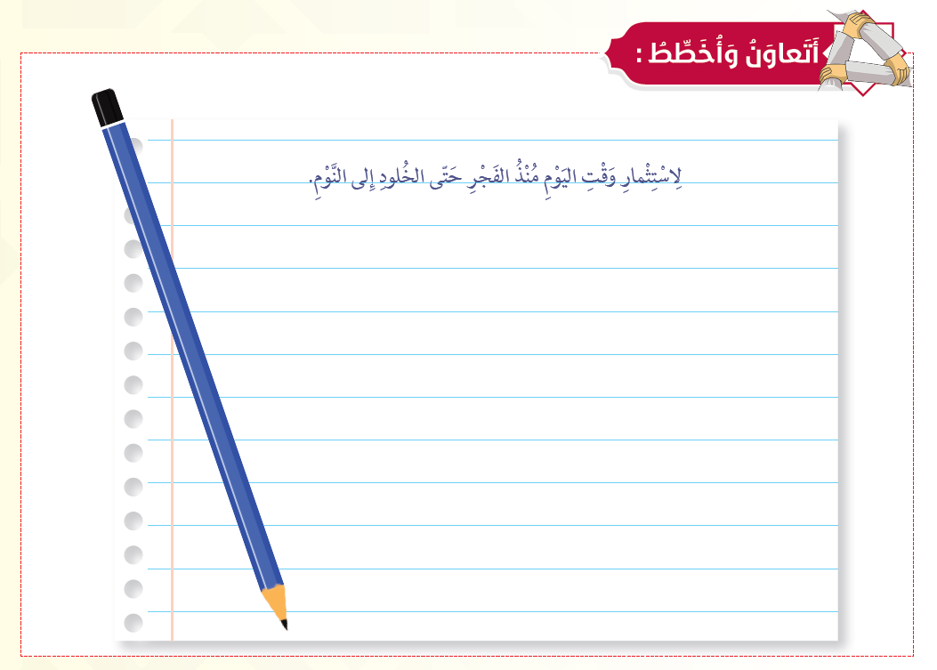

Slide 10
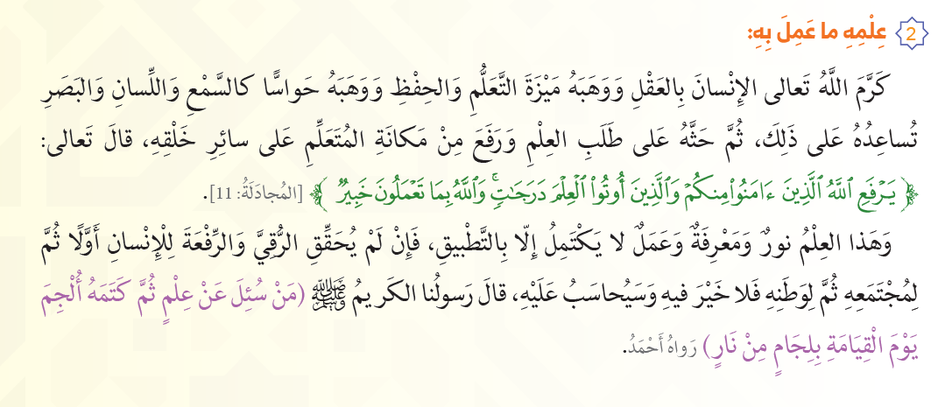

Slide 11
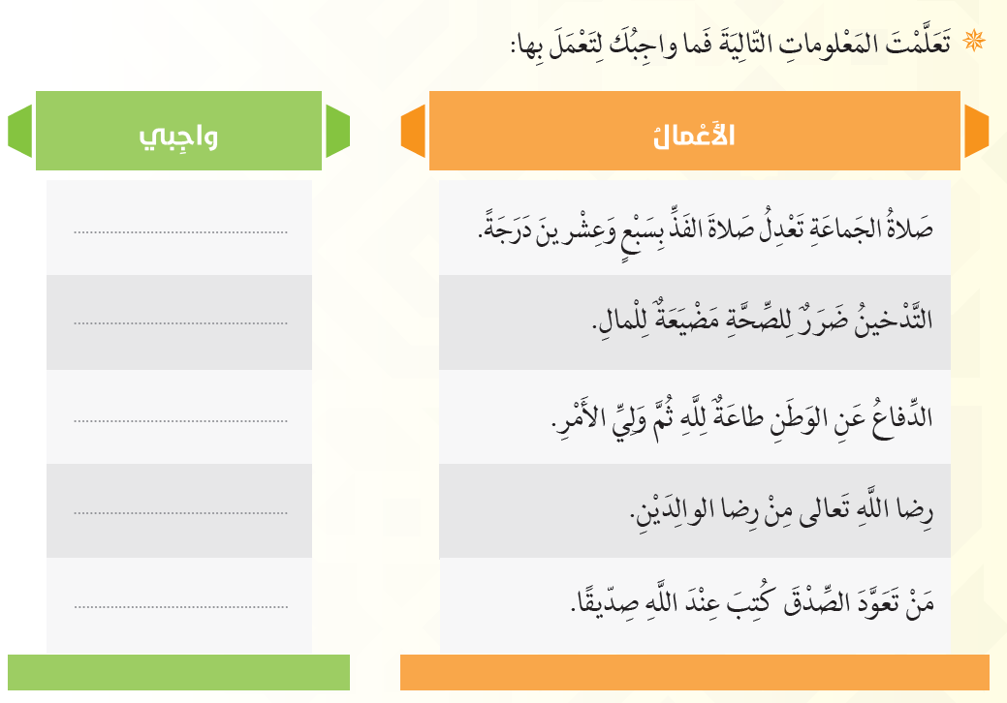

Slide 12
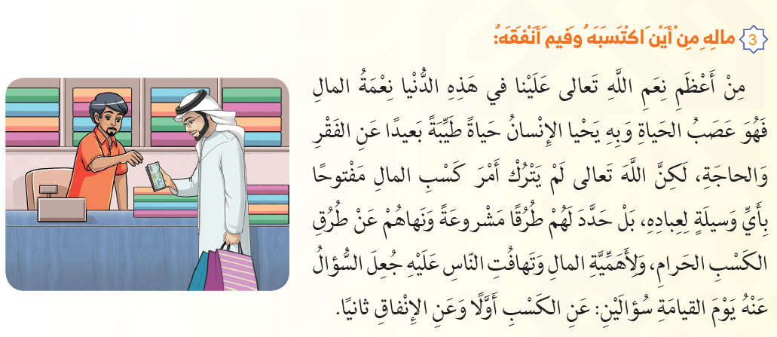

Slide 13
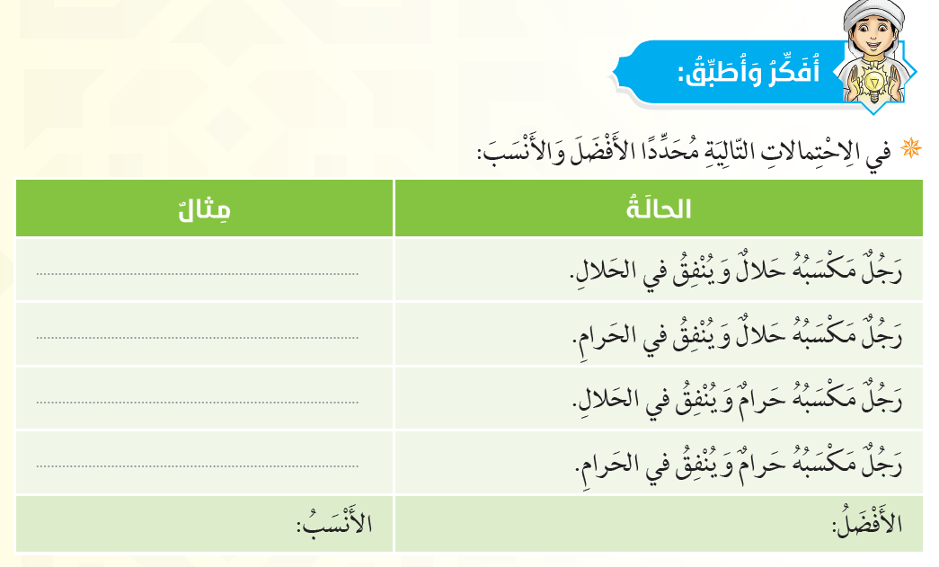
موظف مخلص في عمله ينفق على أهل بيته
تاجر مجتهد في عمله ويشارك في حفلات محرمة
تاجر يتعامل بالربا ويساهم في بناء مسجد
رجل يكسب ماله من القمار وينفق ماله على المعاصي
لأكون من الفائزين في الدنيا والآخرة
الأول .. يكسب من حلال وينفقه في الحلال

Slide 14
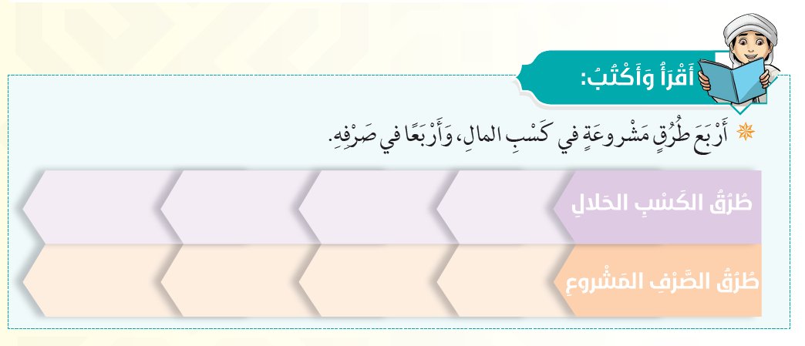
الهبة أو الهدية
الإرث
الوظيفة
التجارة
إطعام جائع
كفالة اليتيم
النفقة على الوالدين
النفقة على الأسرة

Slide 15
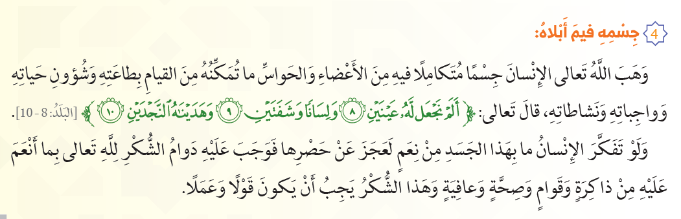

Slide 16
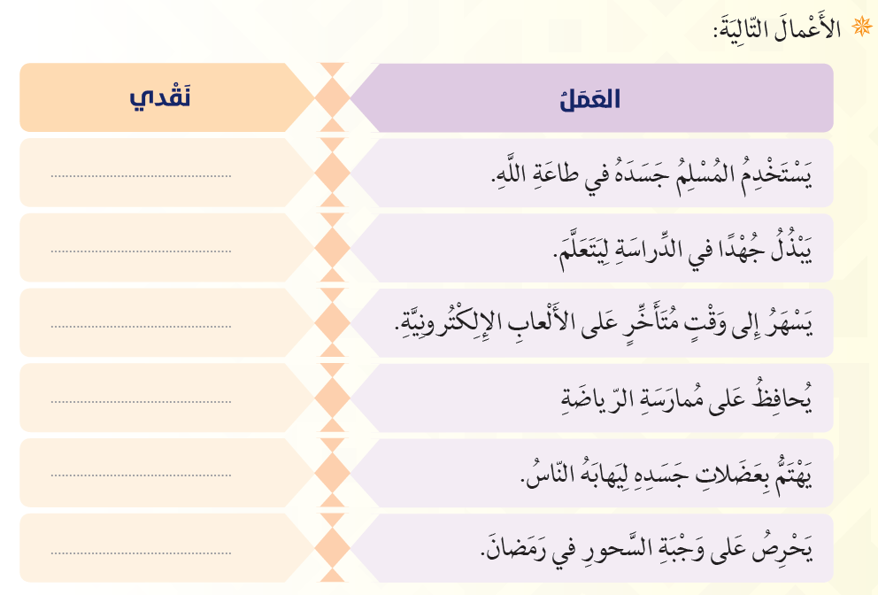
عمل جيد و يثاب عليه ويبارك الله تعالى له فيه
عمل جيد يثاب عليه ويملأ الله قلبه نورا
آثم وسيحاسب عن هدر الوقت وإيذاء عينيه
عمل جيد ومأجور عليه إن كان في طاعة الله
آثم وعليه التواضع لله والاستغفار
مأجور عليه طاعة للرسول صلى الله عليه وسلم وحفاظا على قوته

Slide 17
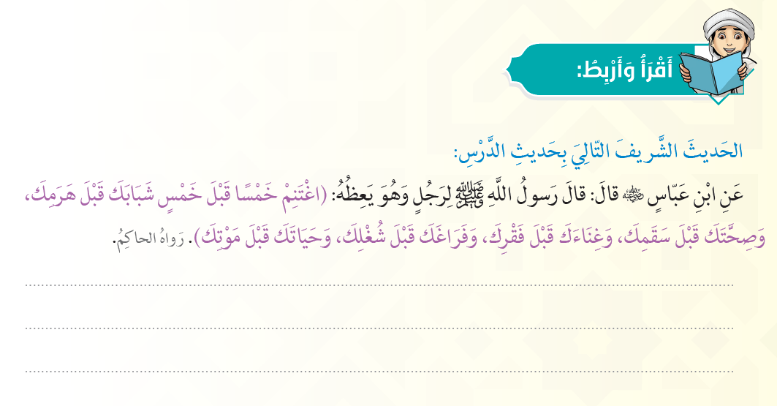
أن يستغل الإنسان عمره وماله وعلمه وجسده في طاعة الله تعالى وخدمة دينه ووطنه

Slide 18
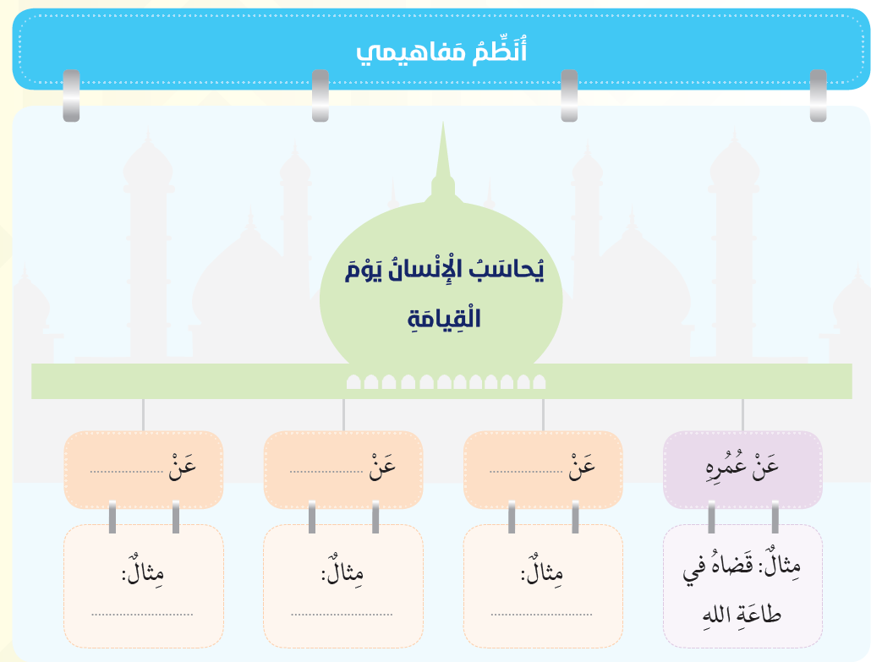
علمه
جسده
ماله
في منفعة الناس ونشر الخير
خدمة وطنه
تصدق منه

Slide 19
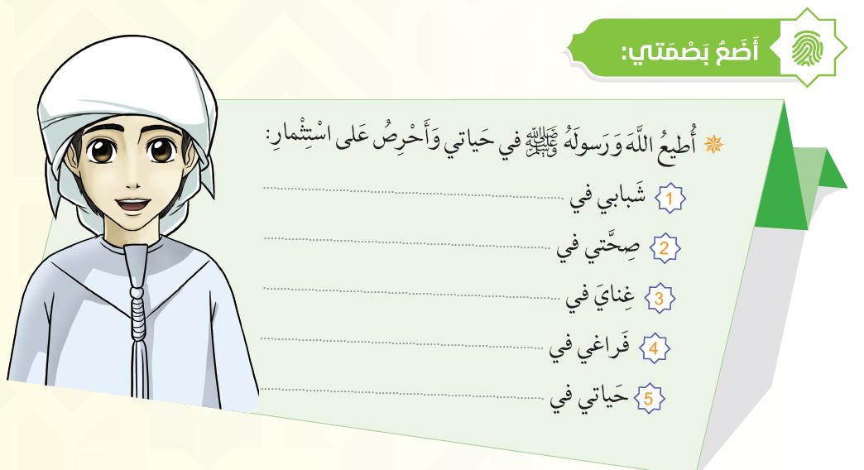

Slide 20
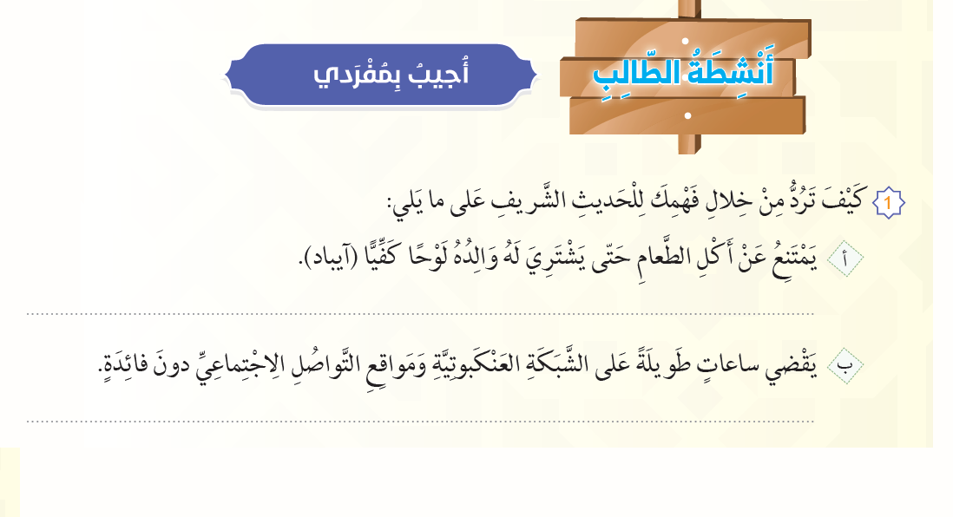

Slide 21
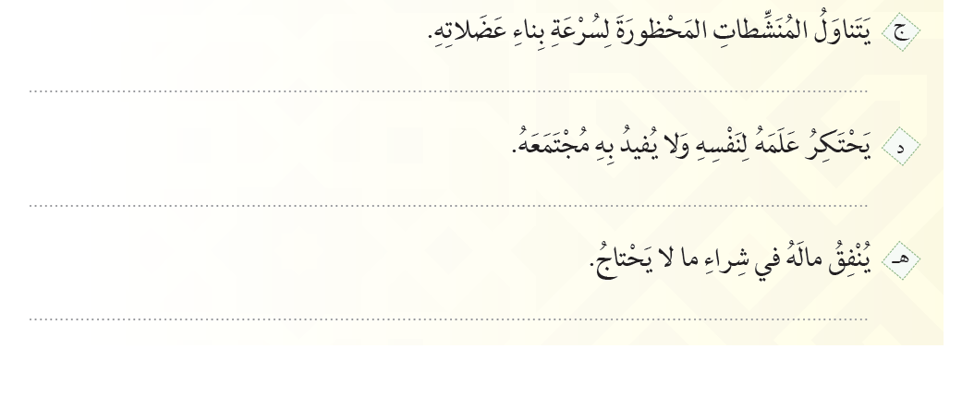

Slide 22
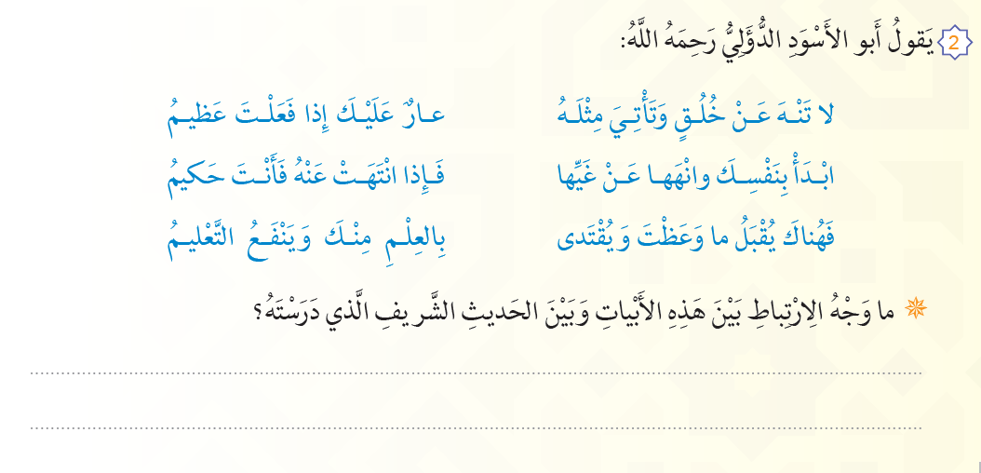
ضرورة ربط القول بالعمل في الدنيا

Slide 23
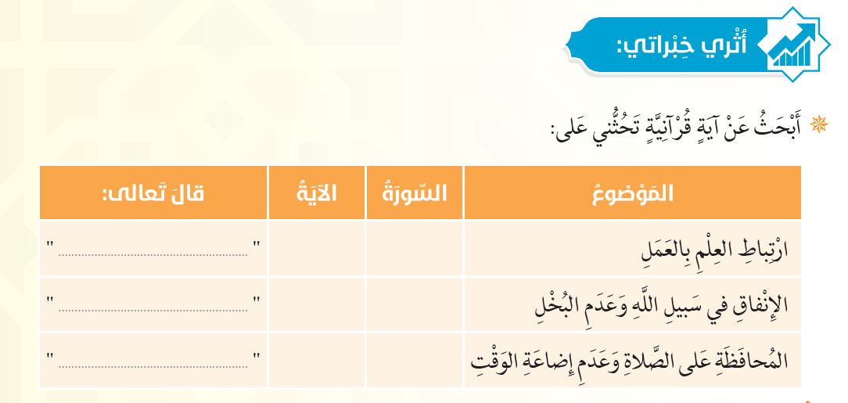

Slide 24
